Slide 1
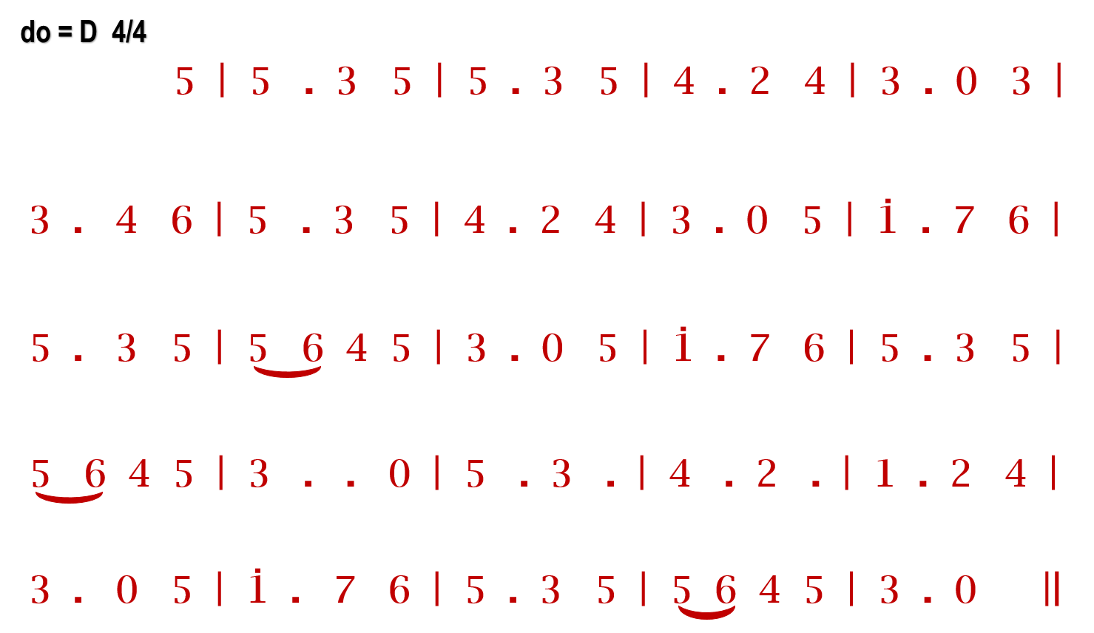
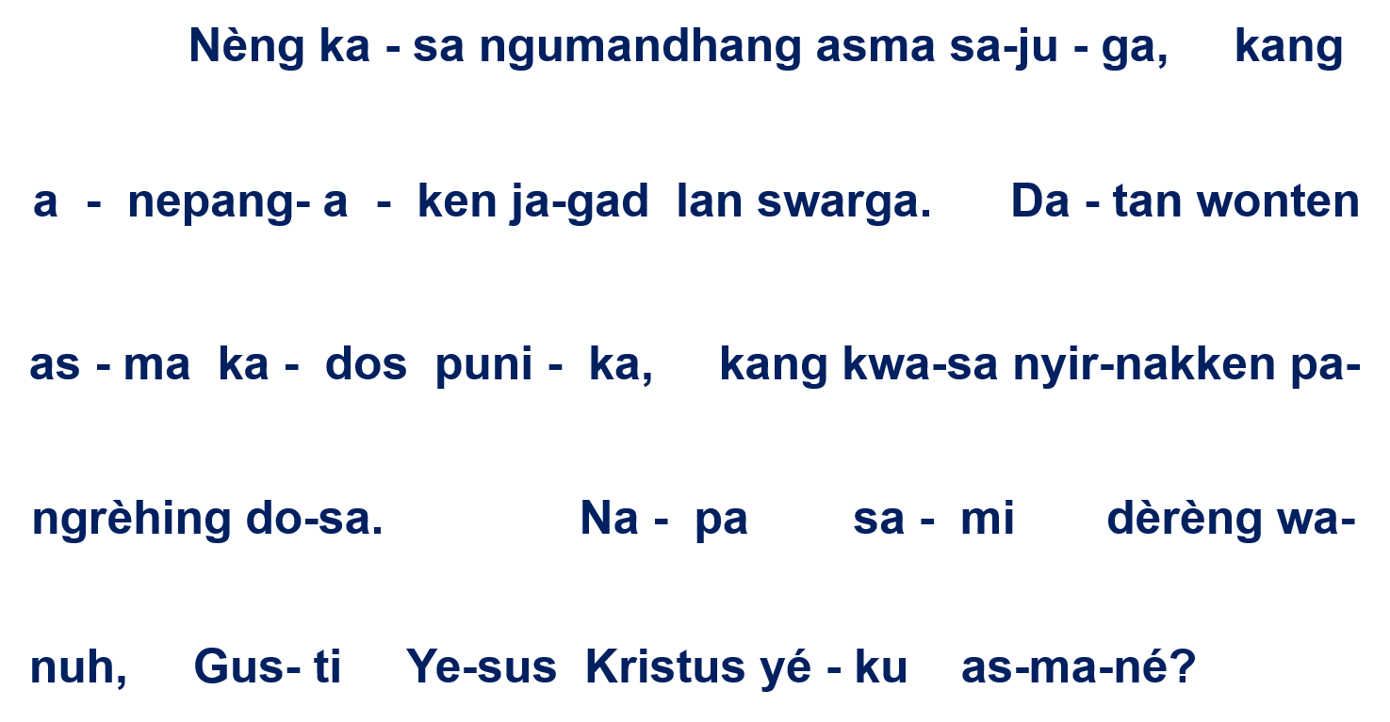
KPJ 87. NÈNG KASA NGUMANDHANG ASMA
1
GEREJA KRISTEN JAWA AMBARRUKMA

Slide 2
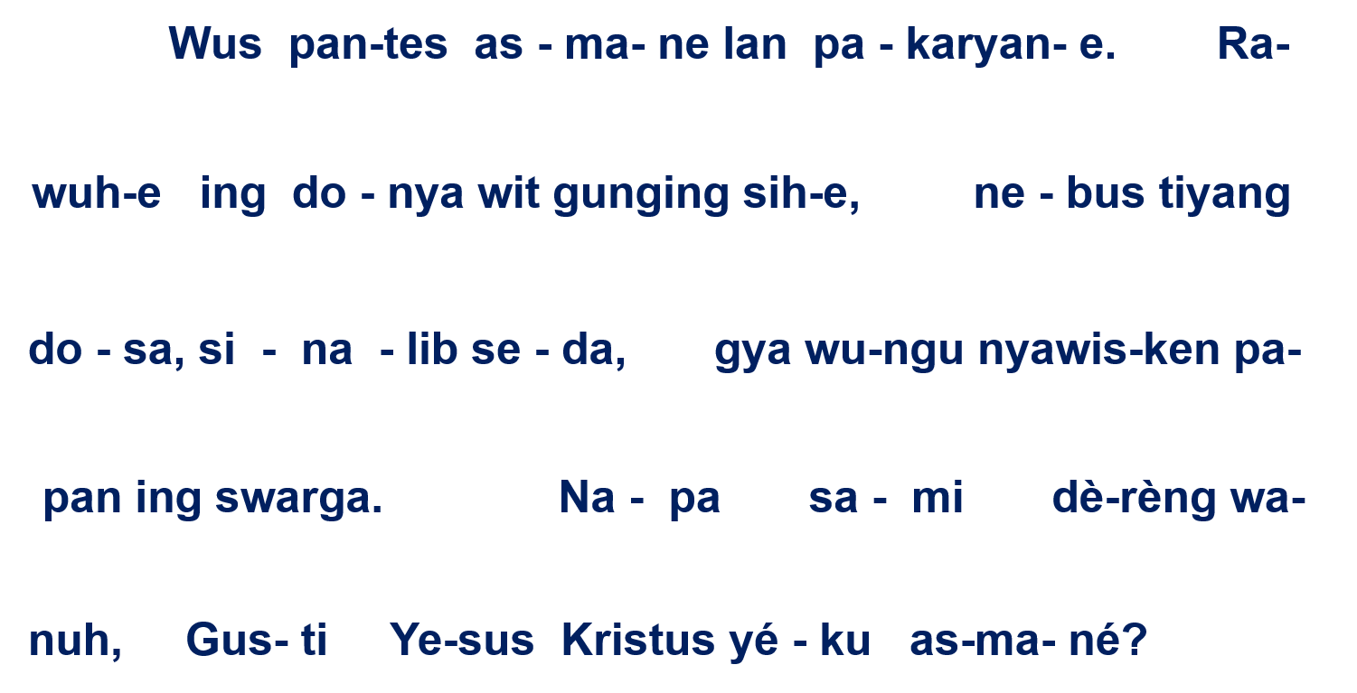
KPJ 87. NÈNG KASA NGUMANDHANG ASMA
2
GEREJA KRISTEN JAWA AMBARRUKMA

Slide 3
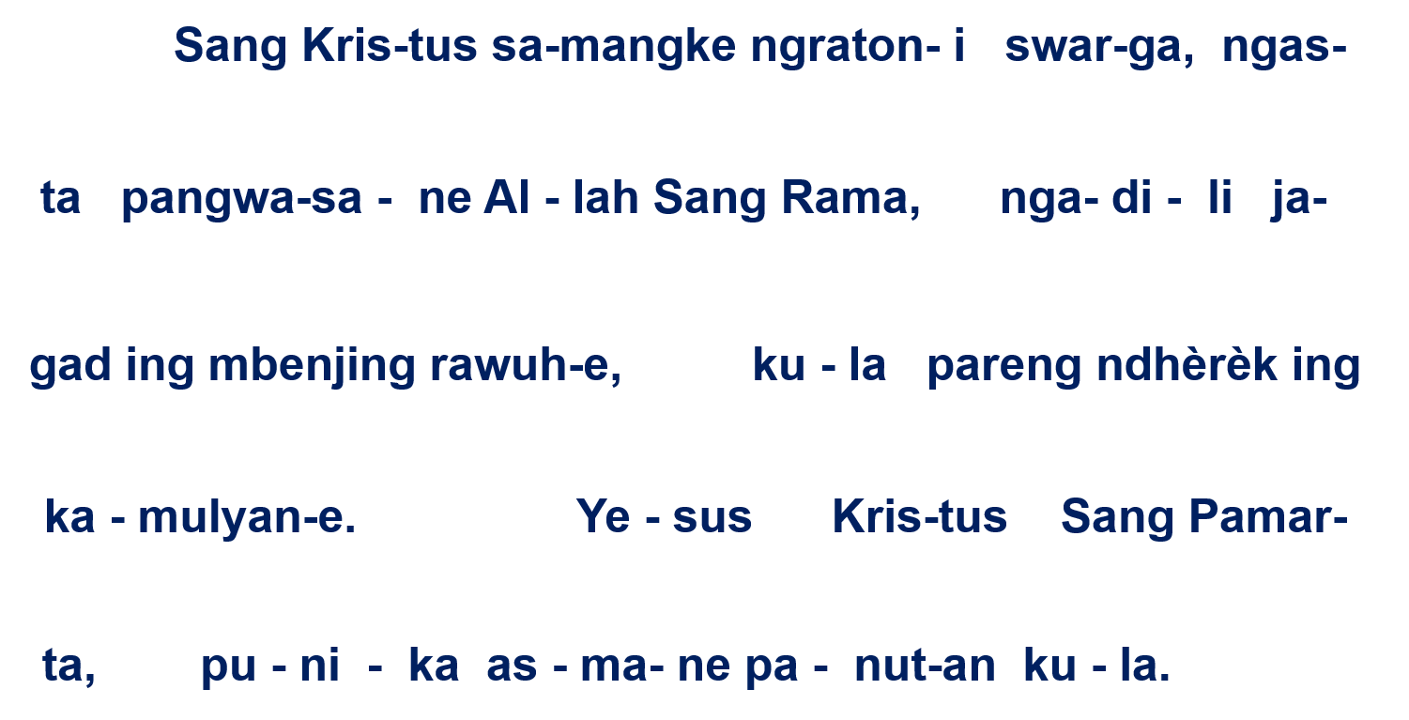
KPJ 87. NÈNG KASA NGUMANDHANG ASMA
3
GEREJA KRISTEN JAWA AMBARRUKMA

